Slide 1
Střídavý proud
Základní pojmy
Vznik střídavého proudu

Slide 2
Definice střídavého proudu
Stejnosměrný proud
  nemění svůj směr
  může měnit svou velikost
u
u
t
t

Slide 3
Definice střídavého proudu
u
Střídavý proud
  mění směr a velikost
S₁
S₂
t
Souměrný S₁=S₂
u
u
S₁
S₂
t
t
Nesouměrný S₁≠S₂
Pulzující S₂=0

Slide 4
Definice střídavého proudu
Střídavý proud
  Podle časového průběhu lze rozdělit
    Neperiodický
    Periodický: průběh se pravidelně opakuje
u
u
t
t
Neperiodický
Periodický

Slide 5
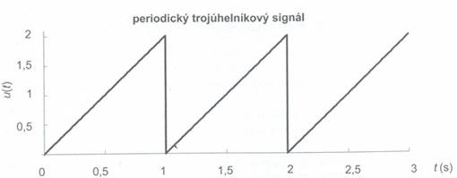
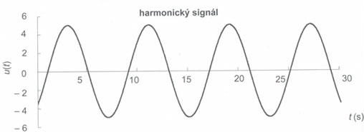
Průběhy střídavého proudu

Slide 6
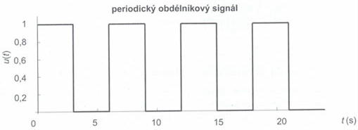
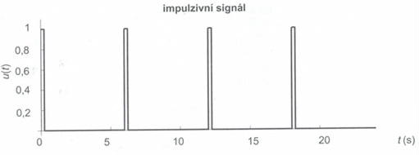
Průběhy střídavého proudu

Slide 7
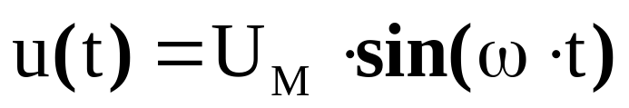
Definice střídavého proudu
Nejdůležitějším typem střídavého proudu je střídavý (souměrný periodický) proud s harmonickým průběhem.
Harmonický průběh se popisuje pomocí funkcí sinus (cosinus).
u
t

Slide 8
Střídavý X stejnoměrný proud
Střídavý proud je více nebezpečný pro člověka.
Střídavý proud má větší ztráty při přenosu, (nedá se bez pomocných zařízení přenášet na větší vzdálenosti).
Střídavý proud lze transformovat (pro přenos využívá vysokého napětí – menší ztráty).
Elektrické stroje (generátory a motory) mají výhodnější vlastnosti
(jednodušší konstrukce, spolehlivost...).

Slide 9
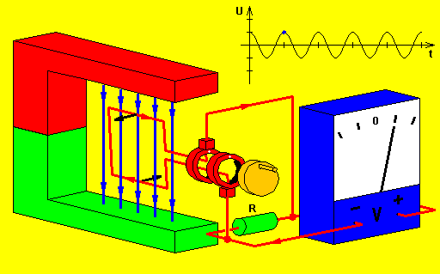
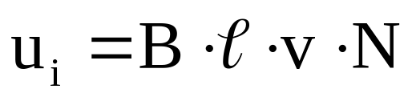
Vznik střídavého proudu
Střídavý proud vzniká v generátoru pohybem vodiče v magnetickém poli.

Slide 10
Vznik střídavého proudu
Podmínky vzniku harmonického střídavého proudu:
    Vodič se pohybuje v homogenním magnetickém poli.
    Vodič se pohybuje po kruhové dráze.
    Vodič se pohybuje konstantní rychlostí (konstantní otáčky rotoru).

Slide 11
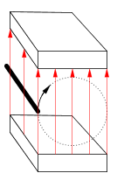
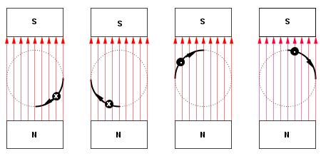
Vznik střídavého proudu

Slide 12
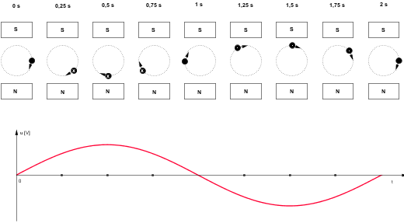
Vznik střídavého proudu

Slide 13
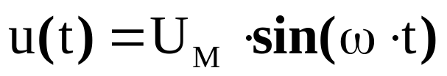
Průběh střídavého proudu / napětí
u
U_{M}
ω
t
Sinusový průběh je „složen“ z okamžitých hodnot výšky koncového bodu otáčející se úsečky nad vodorovnou osou.
u(t) – okamžitá hodnota napětí v čase t (malá písmena)
U_{M} – amplituda: maximální výchylka
ω – úhlová frekvence (úhlová rychlost)

Slide 14
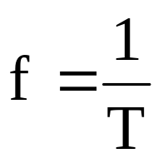
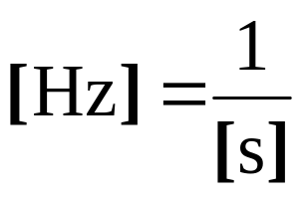
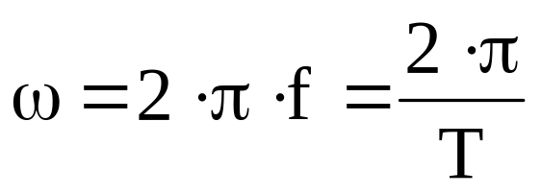
Průběh střídavého proudu / napětí
u
U_{M}
ω
t
T
T – perioda: čas, po kterém se bude děj (průběh) opakovat
f – frekvence: počet opakování děje za jednotku času
ω – úhlová frekvence

Slide 15
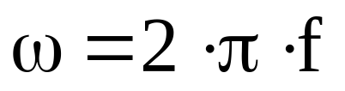
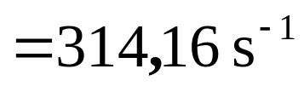
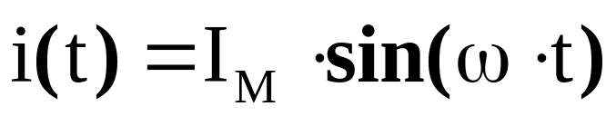
Přiklad 171.1
Určete okamžité hodnoty střídavého proudu s frekvencí 50 Hz a amplitudou 3 A
v časech:
t(ms) | 0 | 1 | 2 | 3 | 4 | 5 | 6 | 7 | 8
i(A) | 0 | 0,93 | 1,76 | 2,43 | 2,85 | 3 | 2,85 | 2,43 | 1,76
t(ms) | 9 | 10 | 12 | 13 | 15 | 17 | 18 | 20 | 25
i(A) | 0,93 | 0 | -1,76 | -2,43 | -3 | -2,43 | -1,76 | 0 | 3

Slide 16
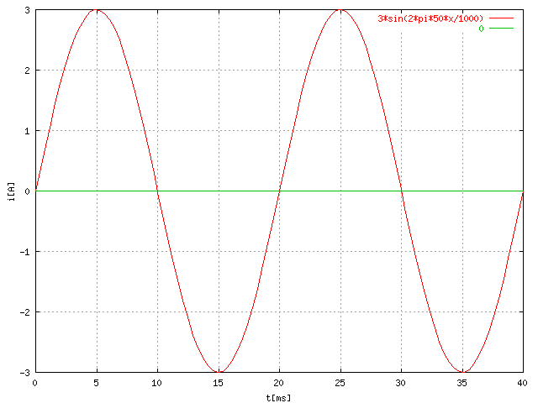

Slide 17
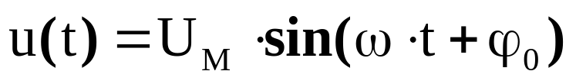
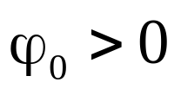
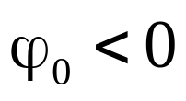
Průběh střídavého proudu / napětí
φ₀ – fázový posun: v čase t=0 nemusí průběh začínat „na nule“
u
ω
φ₀
t
u
ω
φ₀
t

Slide 18
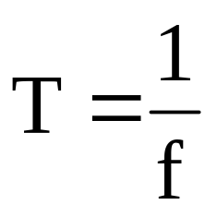

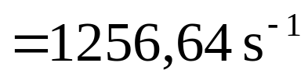
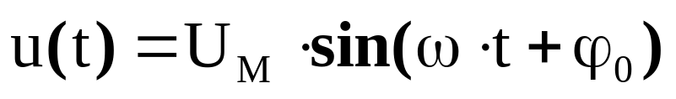
Přiklad 171.2
Určete okamžité hodnoty střídavého napětí v požadovaných
v časech:
frekvence: 200 Hz
amplituda: 24 V
fázový posun: 130°
t(ms) | 0 | 1 | 2 | 3 | 4 | 5 | 6
u(V) | 18,38 | -8,99 | - 23,9 | -5,80 | 20,35 | 18,38 | -8,99

Slide 19
Hodnoty harmonických veličin
Průběhy střídavého napětí / proudu lze určovat různými hodnotami:
  Okamžitá hodnota: hodnota v konkrétním čase; (značí se malými písmeny).
  Amplituda: maximální hodnota; (označuje se velkým písmenem s indexem „M“).
  Střední hodnota
  Efektivní hodnota

Slide 20
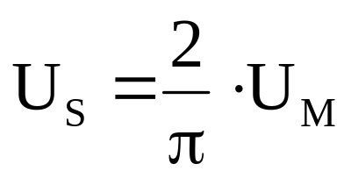
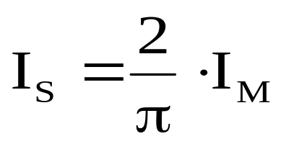

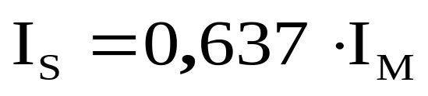
Střední hodnota
je aritmetický průměr všech okamžitých hodnot veličiny v absolutní hodnotě za periodu
u
U_{M}
U_{S}
t
Hodnoty platí pouze pro harmonický průběh

Slide 21
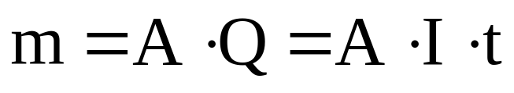
Střední hodnota
význam střední hodnoty proudu spočívá ve sledování účinků usměrněného střídavého proudu
v elektrochemických dějích.
pokud by se pro elektrolýzu používalo usměrněné střídavé napětí, je nutné do Faradayova zákona dosazovat právě střední hodnotu proudu
měřící přístroje, které pro měření střídavého napětí či proudu využívají usměrňovače, měří střední hodnotu (cechovány jsou většinou ale v efektivních hodnotách).

Slide 22
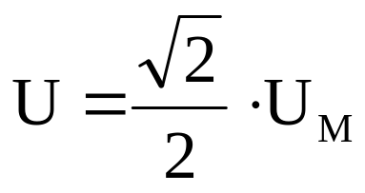
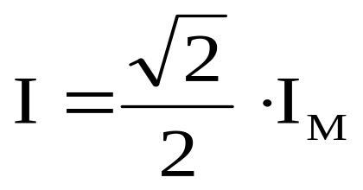
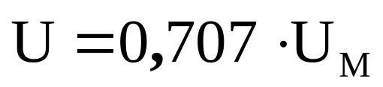
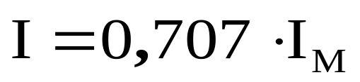
Efektivní hodnota
je definována jako velikost stejnosměrného proudu, který by při průchodu rezistorem vyvolal stejný tepelný účinek.
u
U_{M}
U
U_{S}
t
Hodnoty platí pouze pro harmonický průběh

Slide 23
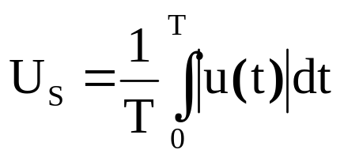
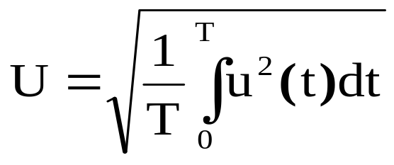
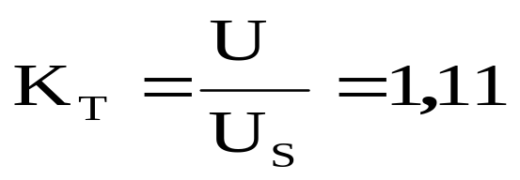
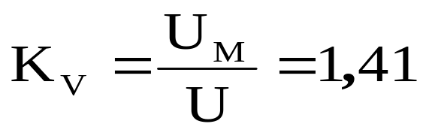
Hodnoty harmonických veličin
Uvedené hodnoty platí pouze pro harmonický průběh.
Pro jiné tvary průběhů je nutné odvodit nové konstanty.
Vztah mezi efektivní, střední a maximální hodnotou udávají:
  činitel tvaru
  činitel výkyvu
V praxi se většinou udává pouze efektivní hodnota

Slide 24

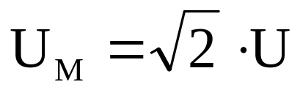
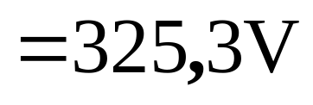

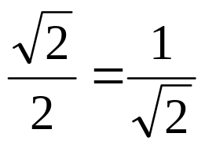
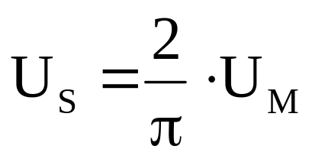
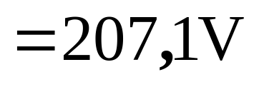

Přiklad 171.3
Fázové napětí v rozvodné síti nízkého napětí je 230V. Toto je efektivní hodnota.
Určete amplitudu a střední hodnotu.

Slide 25
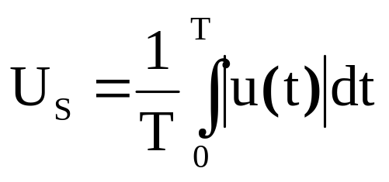
Stanovení střední a efektivní hodnoty
Střední hodnotu lze stanovit jako průměrnou hodnotu okamžitých hodnot.
Efektivní hodnotu lze stanovit jako druhou odmocninu průměru druhých mocnin okamžitých hodnot.

Slide 26
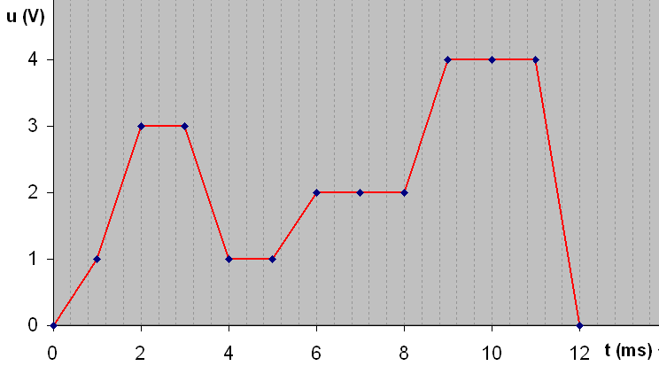
Příklad 171.4
t (ms) | u (V)
0 | 0
1 | 1
2 | 3
3 | 3
4 | 1
5 | 1
6 | 2
7 | 2
8 | 2
9 | 4
10 | 4
11 | 4
Stanovte střední a efektivní hodnotu signálu zadaného obrázkem
Dále stanovte činitele tvaru a výkyvu

Slide 27
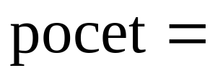
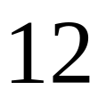
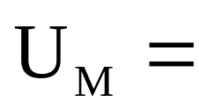
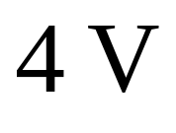
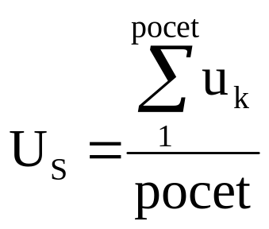
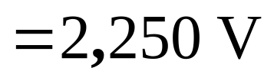
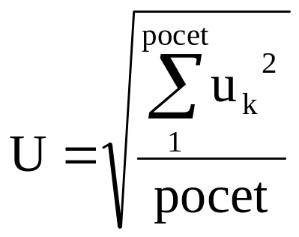





Příklad 171.4
t (ms) | u (V)
0 | 0
1 | 1
2 | 3
3 | 3
4 | 1
5 | 1
6 | 2
7 | 2
8 | 2
9 | 4
10 | 4
11 | 4

Slide 28



Střída (dutycykle)
určuje se u signálů které přechází během periody
z jedné úrovně do druhé
může se uvádět v procentech, nebo jako poměr časů setrvání signálu v jednotlivých úrovních

Slide 29

Střída (dutycykle)
PWM
(Pulse Width Modulation)
Pulsně šířková modulace
Střední hodnota napětí je úměrná velikosti střídy
používá se například
pro řízení otáček stejnosměrných motorů

Slide 30




Příklad 171.5
Určete střídu periodického signálu obdélníkového průběhu pulsně šířkové modulace.
Šířka pulsu je 100 µs, šířka mezery 300 µs.

